Slide 1
স্বাগতম

Slide 2
শিক্ষক পরিচিতি
মোঃ ইমদাদুল হক
সহকারী শিক্ষক (ICT)
শাহজাহানপুর উচ্চ বিদ্যালয়
মাধবপুর, হবিগঞ্জ।
E-mail : imdadulhaque3464@gmail.com

Slide 3
পাঠ পরিচিতি
শ্রেণি : অষ্টম
বিষয় : তথ্য ও যোগাযোগ প্রযুক্তি
অধ্যায় : চতুর্থ
পাঠ : স্প্রেডশিটের ব্যবহার
সময়ঃ ৫০ মিনিট

Slide 4
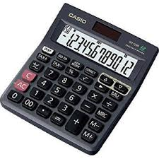
নিচের চিত্র দেখে চিন্তা করে বলো
ক্যালকোলেটর একটি আদি গননা যন্ত্র।
এখন স্প্রেডশিট ব্যবহার করে গননা করা হয়।

Slide 5
নিচের চিত্র দেখে চিন্তা করে বলো
এখন স্প্রেডশিট ব্যবহার করে গননা করা হয়। এই স্প্রেডশিটের মধ্যে অসংখ্য ওয়ার্কশিট থাকে।
এটি একটি ওয়ার্কশিট , এখানে সকল কিছু লেখালেখি করা যায়, যোগ, বিয়োগ, গুণ, ভাগ, শতকরা , গ্রাফ তৈরি, রেজাল্ট তৈরি, বেতন বিল, বিদ্যুৎ বিল সহ অনেক কাজ করা যায়।

Slide 6
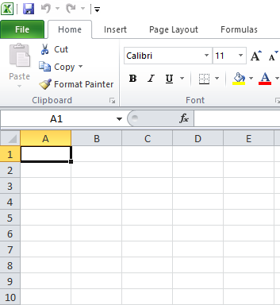
নিচের চিত্র দেখে চিন্তা করে বলো
ওয়ার্কশিট ব্যবহারই স্প্রেডশিট ব্যবহার

Slide 7
আজকের পাঠ
স্প্রেডশিটের ব্যবহার

Slide 8
শিখনফল
এই পাঠ শেষে শিক্ষার্থীরা…
1। স্প্রেডশিট সফটওয়্যার কী তা বলতে পারবে।
2। স্প্রেডশিট প্রোগ্রামে সূত্র প্রয়োগ করে গুণ , ভাগ ও শতকরা নির্ণয় করতে পারবে।
৩। স্প্রেডশীট সফটওয়্যার ব্যবহারে উদ্দ্যেশ্য ব্যাখ্যা করতে পারবে।

Slide 9
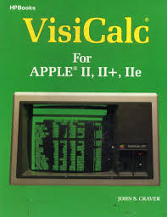
নিচের চিত্র দেখে চিন্তা করে বলো
ভিসিক্যালক
এক্সেল
ওপেন অফিস ক্যালক
বিভিন্ন রকমের স্প্রেডশিট সফটওয়্যার সমূহ -
বর্তমানে জনপ্রিয় স্প্রেডশিট প্রোগ্রাম হলো- মাইক্রোসফট কোম্পানির এক্সেল।

Slide 10
স্প্রেডশিট
স্প্রেডশিট এর আভিধানিক অর্থ হলো ছড়ানো বড় মাপের কাগজ। ব্যবসা প্রতিষ্ঠানের হিসাব সংরক্ষণের জন্য এ ধরণের কাগজ ব্যবহার করা হয়। বর্তমানে এ কাগজের স্থান দখল করেছে সফটওয়্যার নির্ভর স্প্রেডশিট প্রোগ্রাম।
ওয়ার্কশিট
একটি ওয়ার্কশিট তৈরি হয় বহুসংখ্যক কলাম ও সারির সমন্বয়ে। এর প্রতিটি চারকোনা ঘরগুলো একেকটি সেল, আর একটি ওয়ার্কবুকে অসংখ্য ওয়ার্কশিট থাকে।

Slide 11
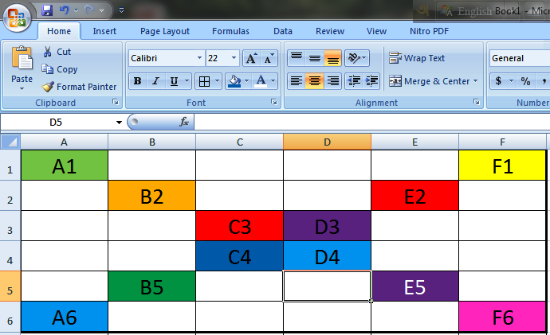
নিচের চিত্র দেখে চিন্তা করে বলো
কলামের
শিরোনাম হয় অক্ষর দিয়ে ।
ওয়ার্কসিটের গঠন
কলাম ও সারির মিলিত স্থান হল সেল
সারির
শিরোনাম হয় সংখ্যা দিয়ে
কলামের শিরোনাম B ও সারি শিরোনাম 2 হলে ছেদ বিন্দুতে অবস্থাকারী সেলের নাম B2

Slide 12
নিচের চিত্র দেখে চিন্তা করে বলো
ফাংশন ব্যবহার করে গুণ করার সুবিধা ‍হলো, এখানে অনেক
বেশি সংখ্যক সেলের গুণফল রেঞ্জ দিয়ে সম্পন্ন করা যায়।

Slide 13
নিচের চিত্র দেখে চিন্তা করে বলো
ভাগ করা

Slide 14
একক কাজ
১। স্প্রেডশিট প্রোগ্রাম কী?

Slide 15
নিচের চিত্র দেখে চিন্তা করে বলো
শতকরা নির্ণয়

Slide 16
শতকরা নির্ণয়ের সূত্রটি কীবোর্ড ব্যবহার করে ফলাফল সেলে লিখার নিয়মঃ =A3*B3%
সূত্র লেখার নিয়ম: = চিহ্ন দিয়ে 400 লেখা সেলে ক্লিক করতে অথবা লিখতে হবে। তারপর কীবোর্ডে * চাপতে হবে। এরপর 15 লেখা সেলে ক্লিক করতে অথবা লিখতে হবে। তারপর কীবোর্ড থেকে % লিখে এন্টার চাপতে হবে।
বিক্রয়মূল্য বের করার জন্য নিম্নের সূত্রটি ব্যবহার করা যায়:
C3*D3%+C3

Slide 17
নিচের চিত্র দেখে চিন্তা করে বলো
স্প্রেডশিট সফটওয়্যার ব্যবহারের উদ্দেশ্য
শিক্ষার্থীদের প্রাপ্ত নম্বর স্প্রেডশিটে লিপিবদ্ধ করে বিষয় ভিত্তিক গ্রেড পয়েন্ট বের করে জিপিএ নির্ধারণ করা হয়।

Slide 18
জোড়ায় কাজ
একটি ওয়ার্কশিটে কি কি থাকে এবং তা কীভাবে তৈরি হয় লিখ ।

Slide 19
মূল্যায়ন
১। একটি আদি গণনা যন্ত্রের নাম বল।
২। এটি কিসের আইকন?
৩। ১টি ওয়ার্কসিটে কতটি সারি থাকে?
৪। স্প্রেডসিট সফটওয়্যার ব্যবহারের উদ্দেশ্য কী?

Slide 20
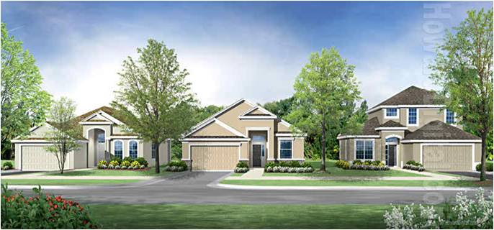
বাড়ির কাজ
পরীক্ষায় ফলাফল সংরক্ষণে ও প্রকাশে স্প্রেডশিট ব্যবহার কেন সুবিধাজনক ?

Slide 21
সবাইকে ধন্যবাদ

